Slide 1

TRY-CATCH _ web
서비스 카테고리
단계형 체험 플랫폼
취업 네트워킹
서비스 설명
취업의 문턱에서 좌절하거나 의지가 꺾인 분들을 위해,
체험을 통한 취업 의지를 다지는 단계형 체험 플랫폼입니다.
체험 완료 후 스킬로그 포트폴리오 작성, Q&A 커뮤니티 직무 정보 공유,
자연스러운 커리어 성장을 지원합니다.
서비스 특징
단계형 체험 프로그램
A: 하루 체험 | B: 체험 → 인턴 | C: 체험 → 인턴 → 계약직 | D: 체험 → 정규직
기업이 제공하는 체험 단계가 달라, 구직자가 자신에 맞는 단계를 선택 가능.

Slide 2
TRY-CATCH 기획 배경 및 의도
기획 배경
2022년
2023년
2024년
2025년
46.6%
46.5%
46.1%
45%
코로나19 회복 효과 반등,
임금근로 일자리 7월 이후 둔화.
구조적 균열 본격화.
단시간 노동자/비정규직 증가.
경력직 선호 강화.
신입 경력자 비중 28.1% 증가.
양질 일자리 부족,
경력 채용 쏠림, 관세전쟁 영향.
기획 의도
TRY-CATCH는 '경험의 격차' 문제를 해결하기 위해 기획되었습니다.
많은 구직자들이 '경험이 없어서 취업이 안 되고, 취업이 안 되어서 경험을 못 쌓는' 악순환에 빠져 있습니다.
동시에 기업들은 서류만으로는 지원자의 실무 능력을 판단하기 어렵습니다.
TRY-CATCH는 기업이 체험형 프로그램을 등록하고, 개인이 이에 지원하여 실무 경험을 쌓을 수 있는
양방향 플랫폼입니다. 체험 완료 후에는 스킬로그로 포트폴리오를 작성하고,
Q&A 커뮤니티에서 직무 정보를 공유하며, 자연스럽게 커리어를 성장시킬 수 있습니다.

Slide 3
TRY-CATCH 서비스 기능 및 화면 리스트 사용자 WEB
= 김윤찬 담당
GNB
항목
상세 설명
00. [공통]
헤더 (GNB)
로고, 검색, 메뉴(드롭다운), 로그인 상태, 포인트
푸터
회사소개, 이용약관, 개인정보처리방침, 고객센터, SNS
01. [로그인/회원가입]
로그인
개인/기업 로그인, 카카오 로그인
개인/기업/카카오 가입
회원 정보 입력 및 가입
02. [서비스 소개]
서비스 소개
서비스 소개, TOP10 체험 공고
03. [체험 정보]
체험 공고 목록/상세
체험 프로그램 목록, 필터, 검색, 지원하기
04. [기술 블로그]
블로그 CRUD/대시보드
글 목록/작성/상세/수정, 댓글, 좋아요, 통계
05. [커뮤니티(Q&A)]
Q&A 목록
질문 목록, 검색, 정렬, 배너, 사이드바
Q&A 작성
카테고리 선택(직무/기업/동문), 파일 첨부
Q&A 상세
질문 상세, 댓글/답변, 좋아요, 신고
Q&A 수정
질문 수정, 첨부파일 관리
06. [마이페이지]
메인 대시보드/프로필
프로필, 활동 통계, 추천 공고, 스마트매칭
개인정보 수정
이름, 생년월일, 성별, 학력, 연락처 수정
알림 목록
날짜별 그룹, 유형별 필터
활동 내역(체험지원)
상태 카드, 필터, 지원 취소
회원 탈퇴
주의사항, 본인 확인, 동의 후 탈퇴
07. [포인트]
포인트 관리
포인트 내역, 충전, 취소
08. [기업 포털]
기업 홈/프로필/팀원
기업 대시보드, 정보 수정, 팀원 관리
프로그램 등록/관리
체험 프로그램 CRUD
지원자/참여자 관리
합격/불합격/완료 처리

Slide 4
TRY-CATCH 메뉴트리 (Information Architecture) 사용자 WEB
초록색 박스 = 김윤찬 담당
로그인/회원가입
서비스 소개
체험 정보
기술 블로그
Q&A
마이페이지
기업 포털
로그인
서비스소개
공고 목록
목록
목록
메인
기업 홈
개인 가입
공고 상세
작성
작성
프로필
프로필
기업 가입
상세
상세
정보수정
팀원
카카오
수정
수정
알림
프로그램
대시보드
활동내역
지원자
회원탈퇴
참여자
공통 컴포넌트
헤더(GNB)
푸터(Footer)
포인트

Slide 5
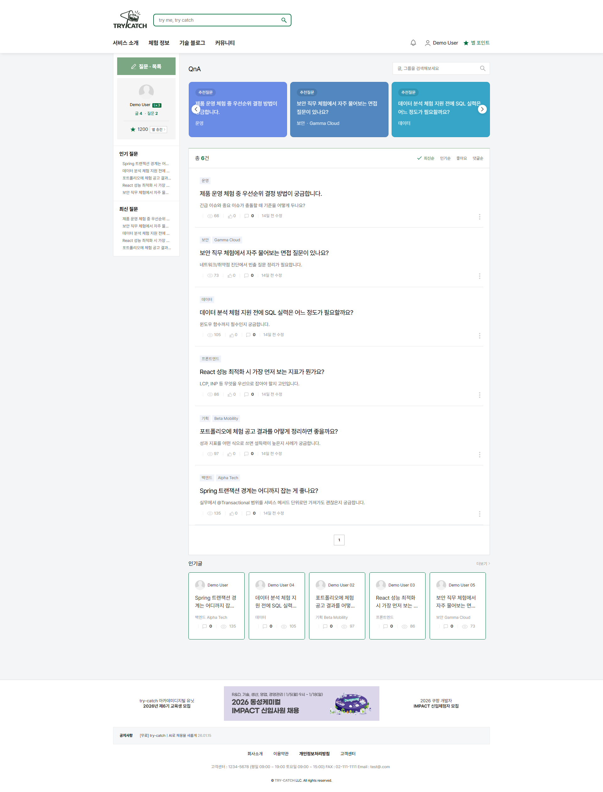
TRY-CATCH 화면 내 영역 설명
〈Q&A 목록 페이지 (취업톡톡)〉
Q&A 목록 페이지 (취업톡톡)
A
A
헤더 (GNB)
C
로고, 검색바, 메뉴(서비스소개/체험정보/기술블로그/커뮤니티), 로그인 상태, 포인트
B
B
사이드바 프로필/질문 작성
로그인 회원 프로필(닉네임, 레벨, 글/질문 수, 포인트), 질문·목록 버튼
D
C
배너 캐러셀 영역
E
추천/인기 질문 슬라이더 배너 (자동 슬라이드, 좌우 네비게이션)
D
Q&A 질문 목록
정렬 탭(최신/인기/좋아요/댓글), 질문 카드(태그/제목/조회수/댓글수), 페이지네이션
E
사이드바 인기/최신 질문
인기 질문 TOP5, 최신 질문 위젯으로 빠른 탐색
F
인기 질문 하단
하단 인기 질문 카드형 목록
F
G
광고 배너/푸터
광고 배너, 공지사항, 회사정보, 고객센터
G
4

Slide 6
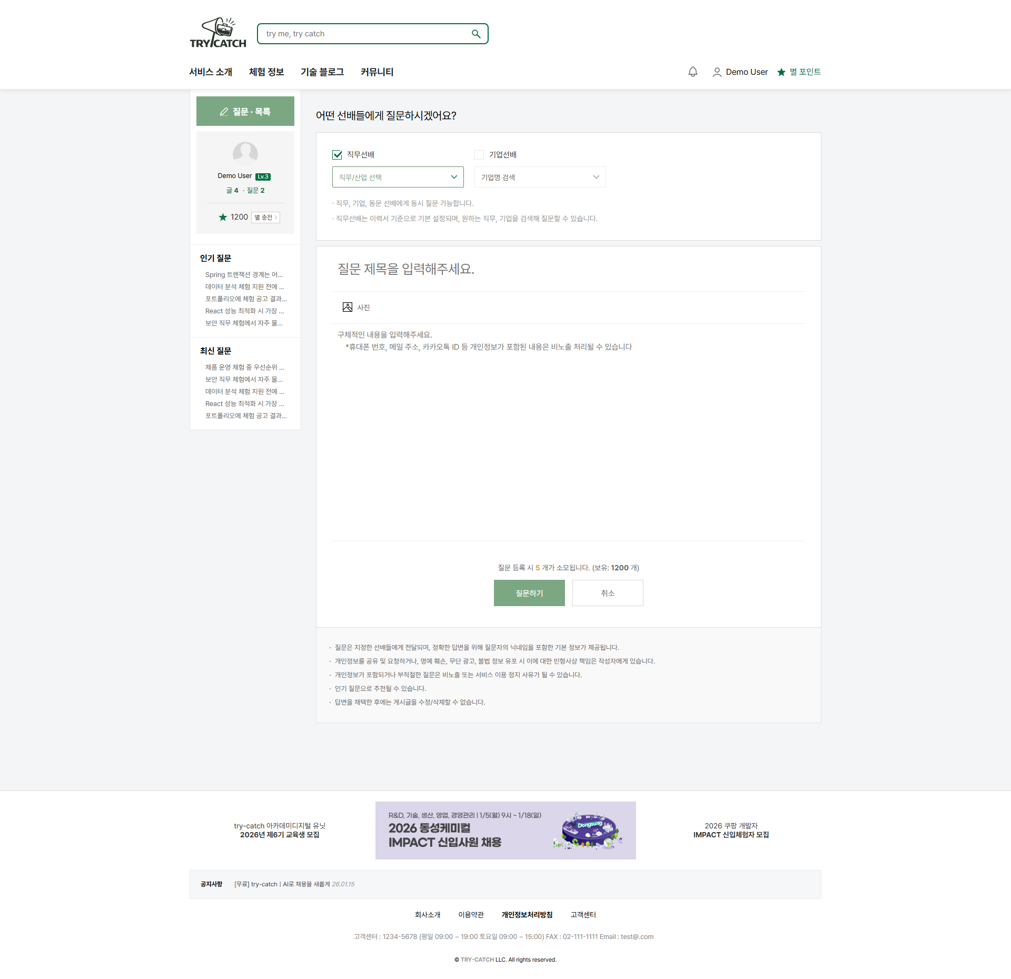
TRY-CATCH 화면 내 영역 설명
〈Q&A 작성 페이지〉
Q&A 작성 페이지
A
질문 대상 선택
직무선배/기업선배/동문 체크박스로 질문 타겟 선택, 레이어 모달 카테고리
A
B
질문 제목 입력
B
질문 제목 텍스트 입력 필드
C
질문 내용 에디터
본문 작성 영역, 이미지/파일 첨부 버튼
C
D
등록/취소 버튼
질문하기/취소 버튼, 유효성 검사 후 서버 전송
E
주의사항/푸터
D
콘텐츠 정책 안내, 회사 정보
E
5

Slide 7
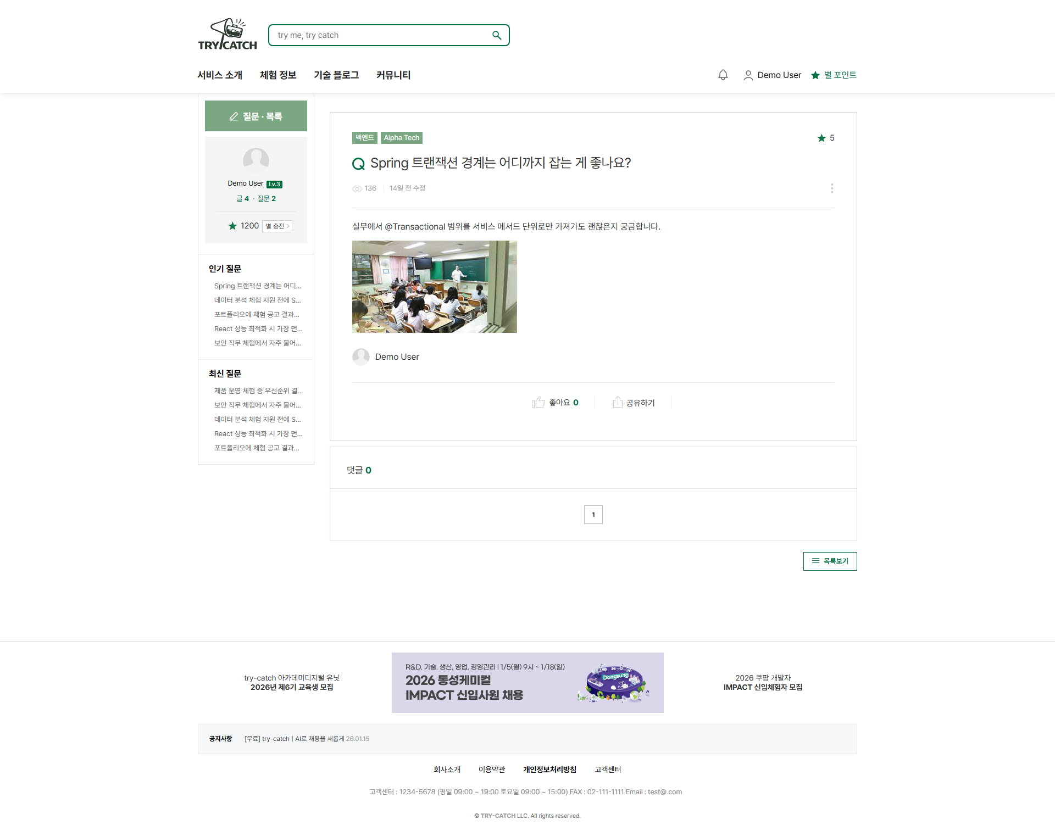
TRY-CATCH 화면 내 영역 설명
〈Q&A 상세 페이지〉
Q&A 상세 페이지
A
사이드바
프로필 카드, 인기/최신 질문 위젯
A
B
B
질문 상세 영역
태그 배지, 제목, 조회수, 작성일, 본문(이미지 포함), 작성자 프로필
C
좋아요/공유 기능
좋아요 토글 버튼(비동기), 공유하기 버튼, 좋아요 수
C
D
댓글 영역
댓글 수, 댓글 목록, 대댓글 스레드, 작성 폼(에디터+파일첨부)
D
E
목록보기/푸터
목록 돌아가기 버튼, 광고 배너, 회사 정보
E
6

Slide 8
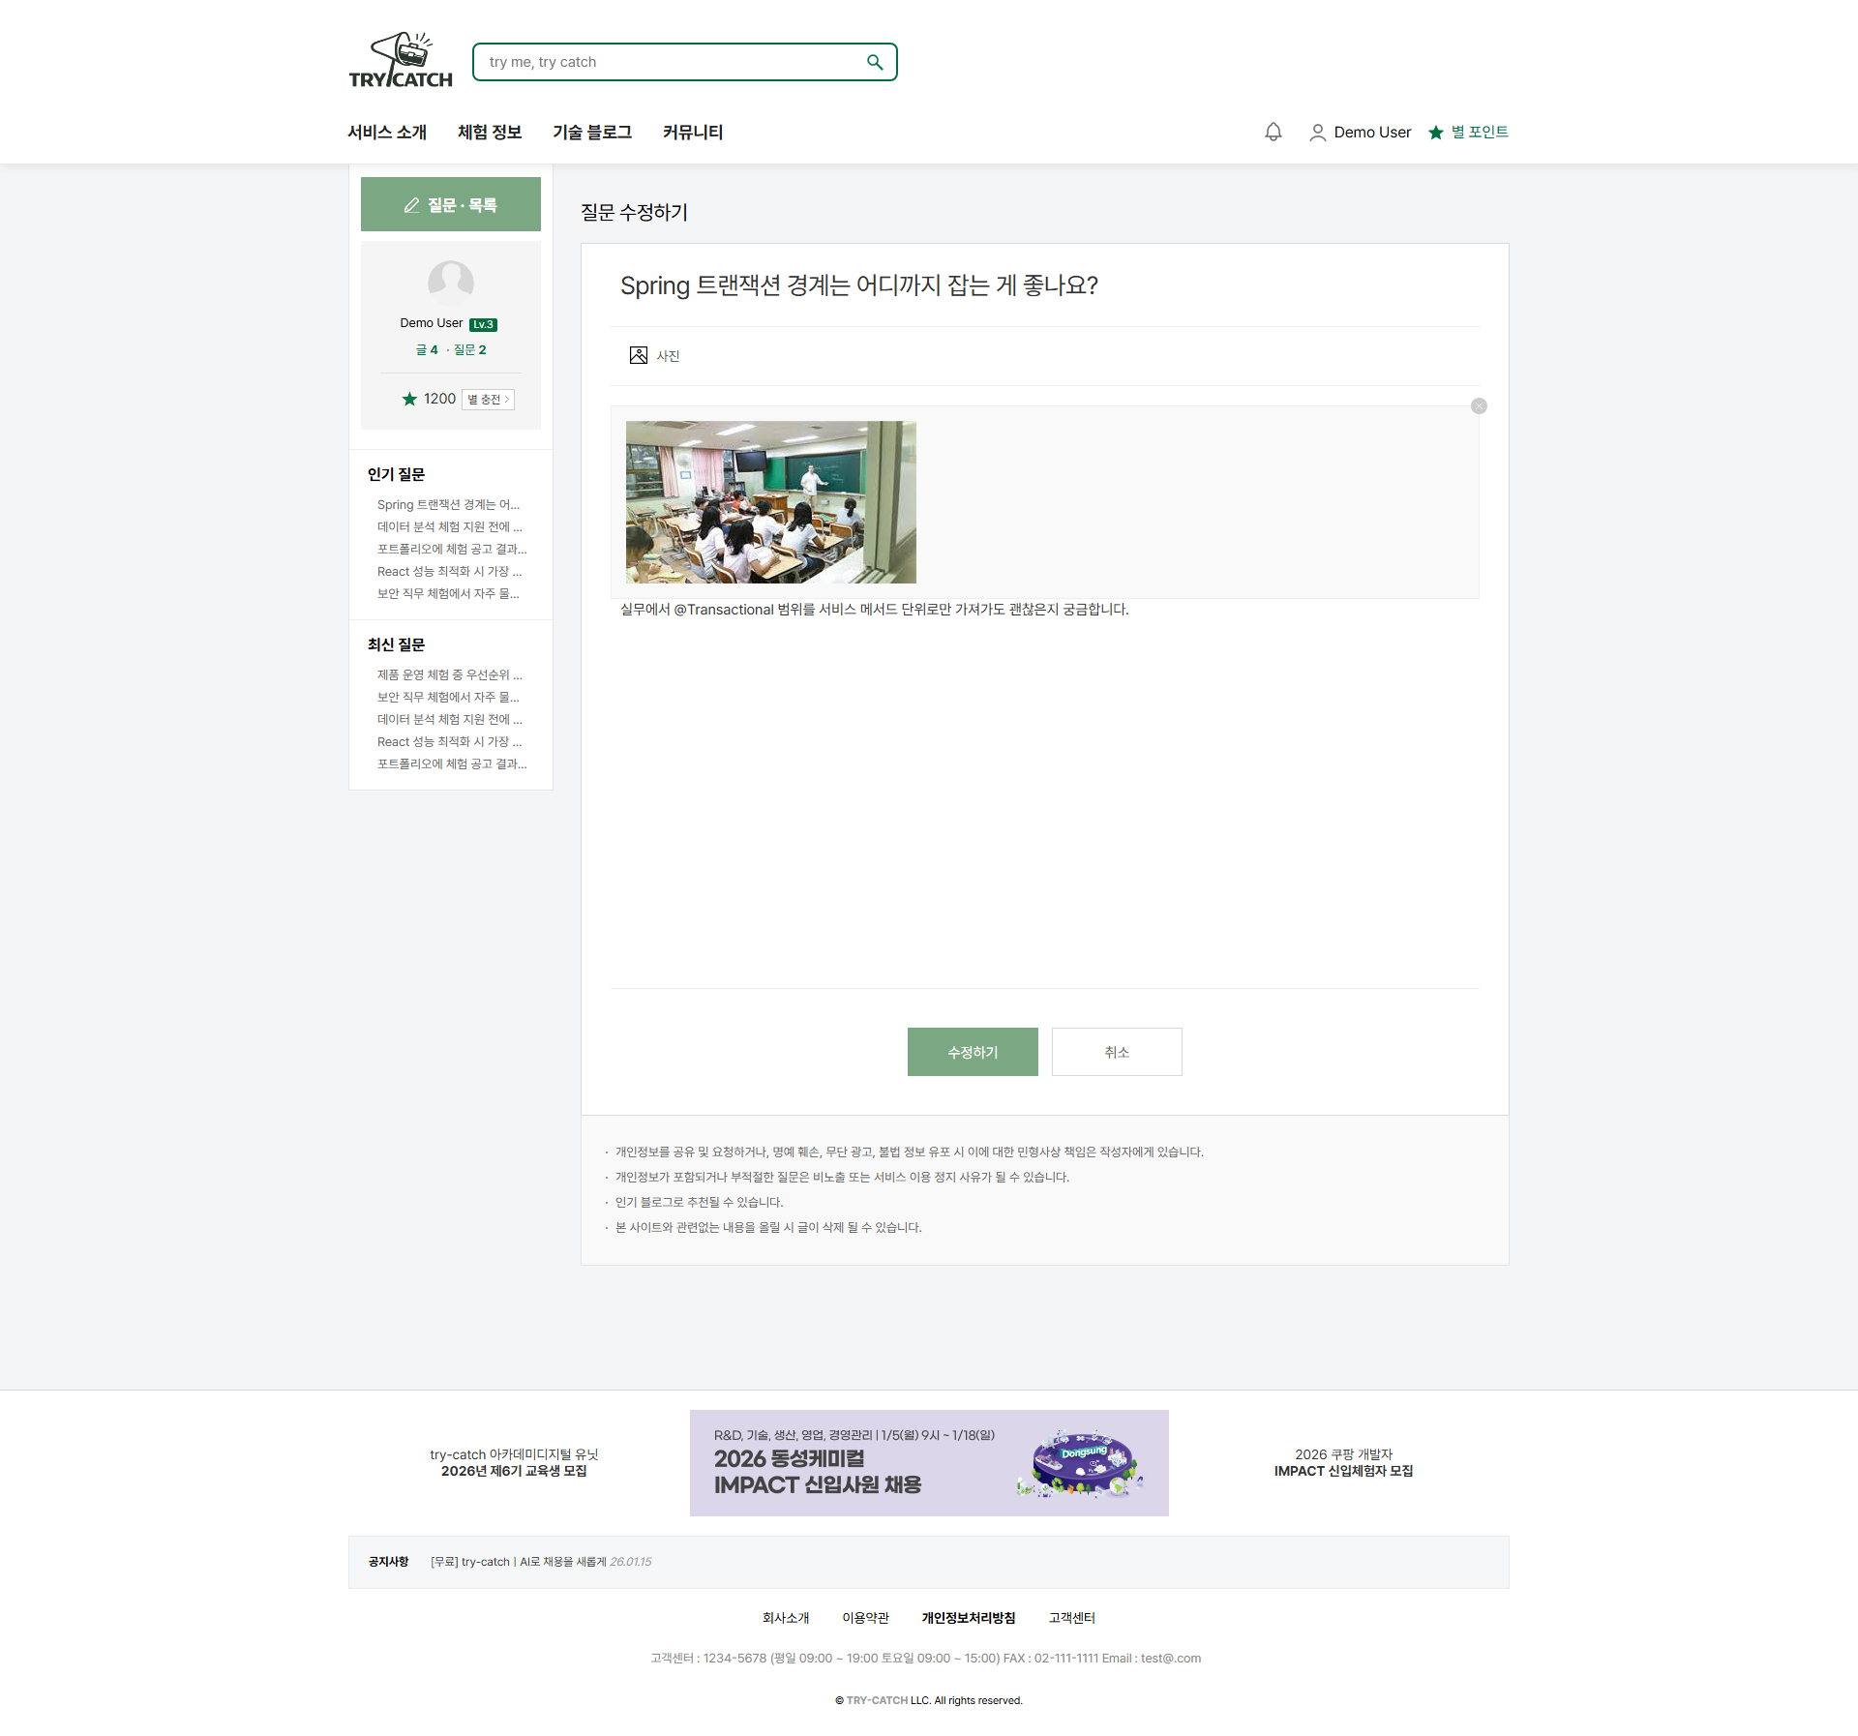
TRY-CATCH 화면 내 영역 설명
〈Q&A 수정 페이지〉
Q&A 수정 페이지
A
카테고리 수정
기존 선택값(직무/기업/동문) 유지 및 변경 가능
A
B
제목/내용 수정
기존 제목/내용 프리로드, 수정 가능 에디터
B
C
첨부파일 관리
기존 파일 삭제 + 새 파일 추가 지원
D
수정/취소 버튼
수정하기/취소 버튼, 유효성 검사 후 전송
C
E
주의사항/푸터
콘텐츠 정책 안내, 회사 정보
D
E
7

Slide 9
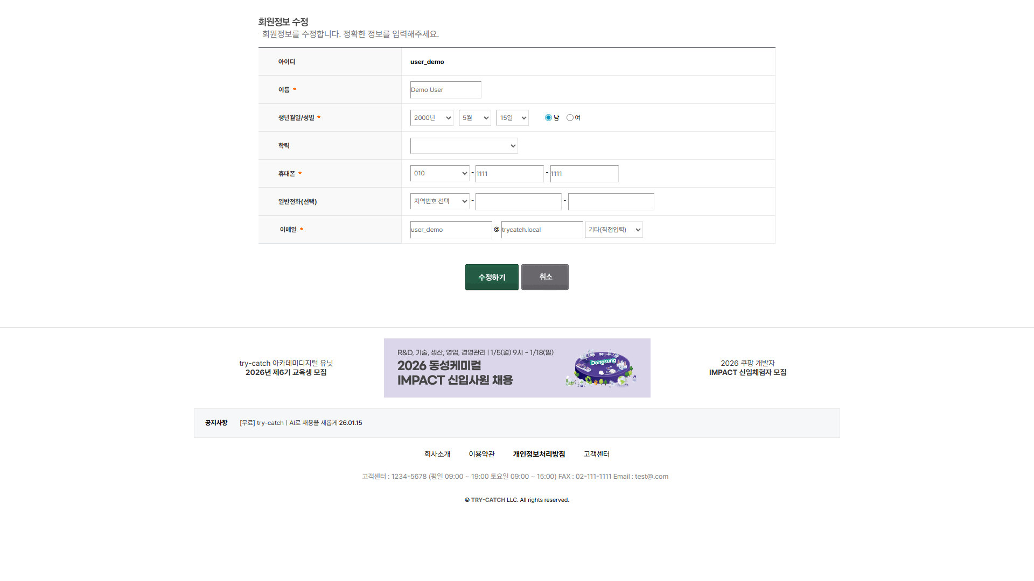
TRY-CATCH 화면 내 영역 설명
〈공통 푸터 (Footer)〉
공통 푸터 (Footer)
A
광고 배너 영역
체험 공고 광고 배너, 교육생 모집/채용 공고 안내
B
공지사항 영역
사이트 주요 공지사항 롤링 표시
C
사이트 정보 링크
회사소개, 이용약관, 개인정보처리방침(굵게), 고객센터
D
고객센터/저작권
A
전화(1234-5678), 운영시간, FAX, 이메일, ©표시
B
C
D
8

Slide 10
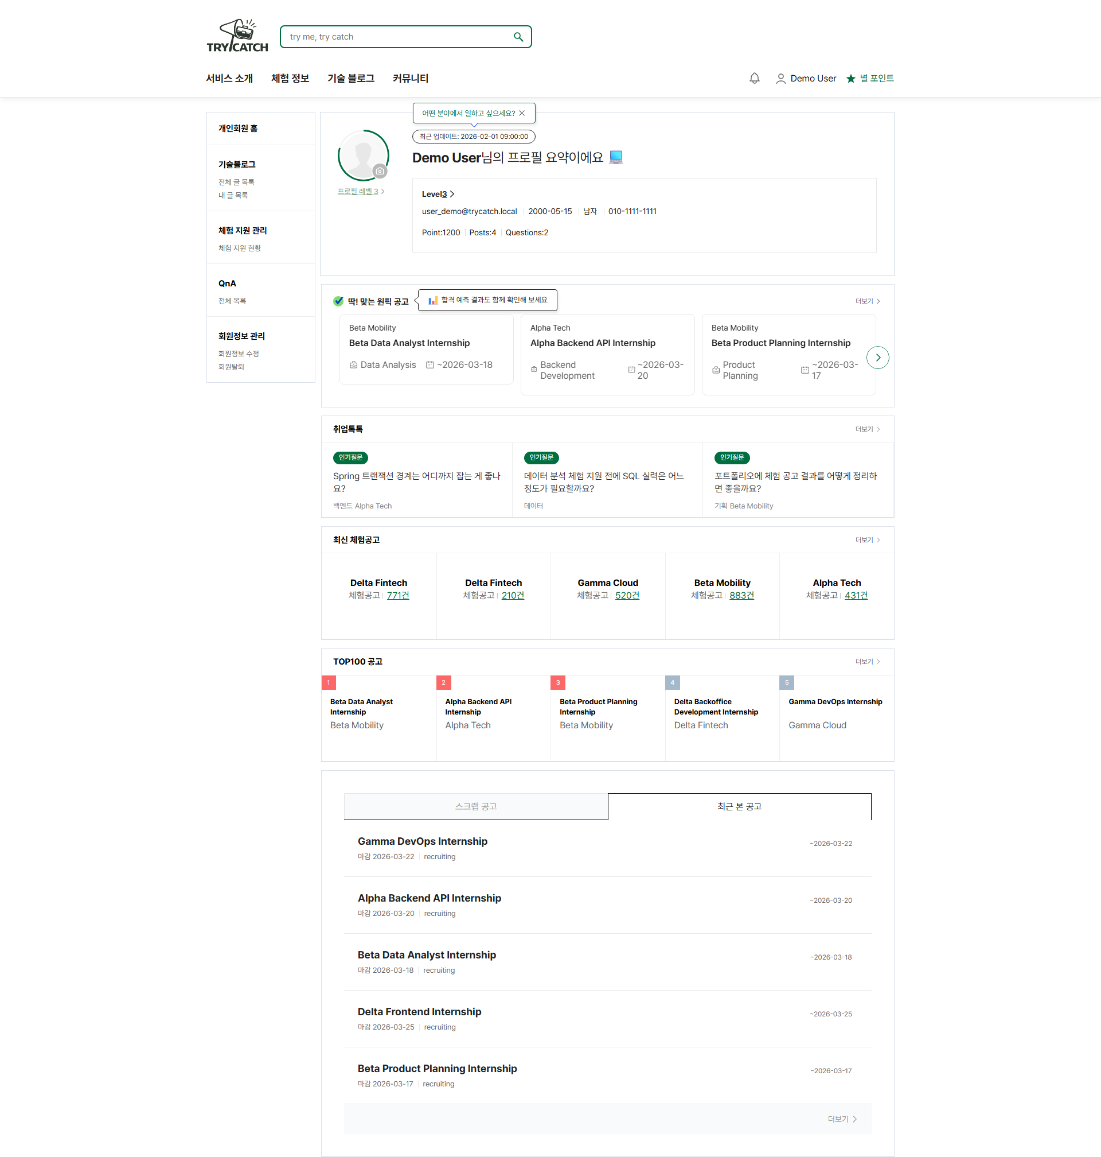
TRY-CATCH 화면 내 영역 설명
〈마이페이지 메인/프로필〉
마이페이지 메인/프로필
B
A
사이드 네비게이션
A
개인회원 홈, 기술블로그, 체험지원관리, QnA, 회원정보관리 메뉴
C
B
프로필 카드
프로필 사진 업로드, 닉네임, 레벨, 이메일, 포인트, 게시글/질문 수
D
C
맞춤 공고 캐러셀
E
추천 체험 공고 슬라이더, 마감일/기업명/분야 표시
D
취업톡톡 영역
인기 Q&A 질문 요약, 태그/카테고리 배지
E
최신 체험공고/TOP100
최신 프로그램 목록, TOP100 추천 공고 카드
F
F
스마트 매칭 (탭)
최근 본 공고/스크랩 공고 탭 전환, 스크랩 토글
G
G
활동 내역 리스트
최근 지원/스크랩 공고 목록, 상태 표시
9

Slide 11
TRY-CATCH 화면 내 영역 설명
〈개인정보 수정 페이지〉
개인정보 수정 페이지
A
A
페이지 제목
B
'회원정보 수정' 타이틀, 안내 문구
C
B
아이디 (읽기전용)
회원 아이디 표시 (수정 불가)
D
E
C
기본 정보 폼
이름, 생년월일(년/월/일 드롭다운), 성별(라디오), 학력
D
연락처 정보
휴대폰, 일반전화, 이메일(@도메인) 입력
E
수정하기/취소 버튼
폼 제출, 유효성 검증 후 저장
10

Slide 12
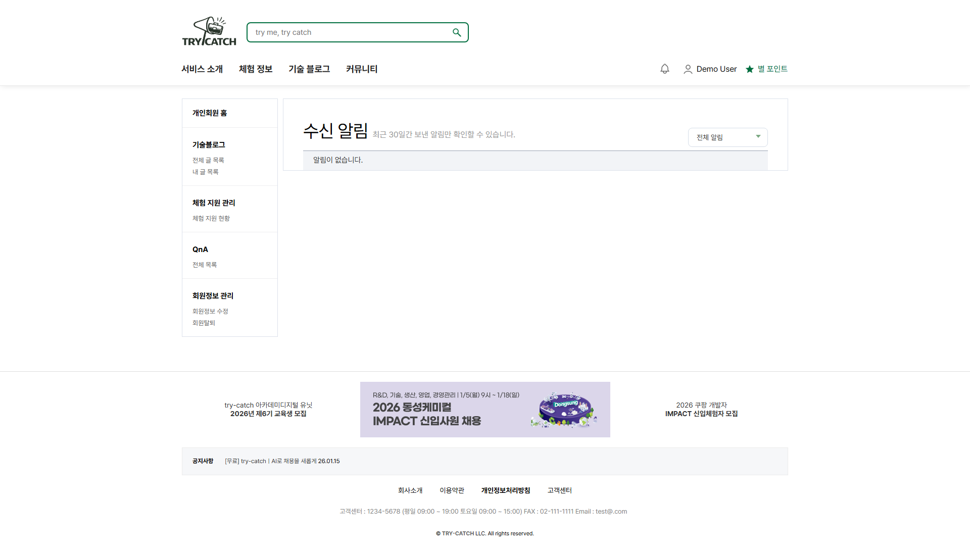
TRY-CATCH 화면 내 영역 설명
〈알림 목록 페이지〉
알림 목록 페이지
A
사이드 네비게이션
개인회원 홈, 기술블로그, 체험지원관리, QnA, 회원정보관리
B
C
A
B
수신 알림 타이틀
D
'수신 알림', 최근 30일 알림만 확인 가능 안내
C
유형별 필터
전체 알림/취업톡톡/체험지원현황/기술블로그 필터 드롭다운
D
알림 목록/빈 상태
날짜별 그룹핑 알림 카드 또는 '알림이 없습니다' 안내
11

Slide 13
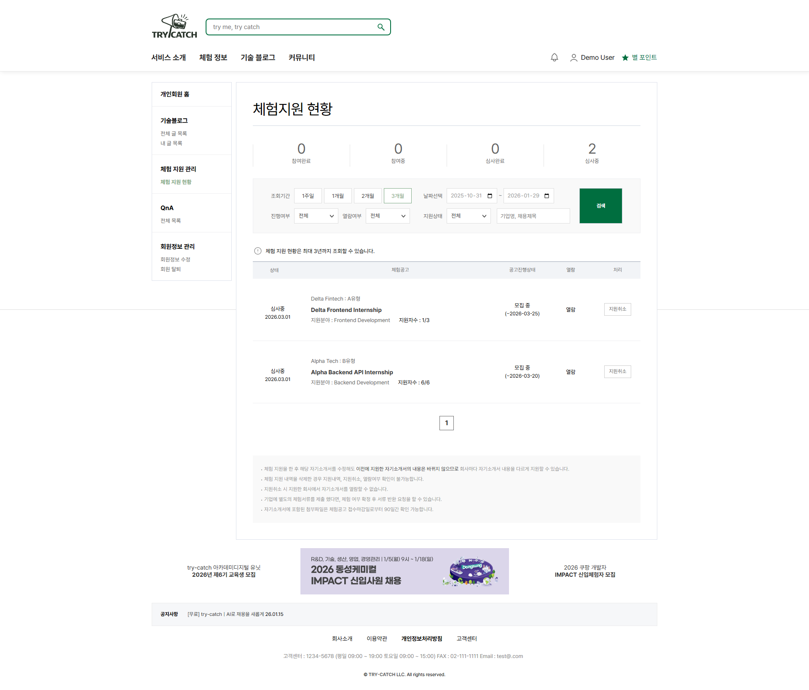
TRY-CATCH 화면 내 영역 설명
〈활동 내역 (체험지원 현황)〉
활동 내역 (체험지원 현황)
A
상태 요약 카드
참여완료/참여중/심사완료/심사중 4가지 상태 카운트 카드
A
B
날짜/필터 검색
B
조회기간(1주~3개월), 날짜 선택, 진행/열람/지원상태 필터, 키워드
C
지원 내역 목록
상태/날짜, 기업명, 프로그램명, 지원분야, 지원자수, 지원취소 버튼
C
D
페이지네이션
필터 결과 페이지 분할
D
E
주의사항/푸터
체험 지원 유의사항 5가지, 광고 배너, 회사 정보
E
12

Slide 14
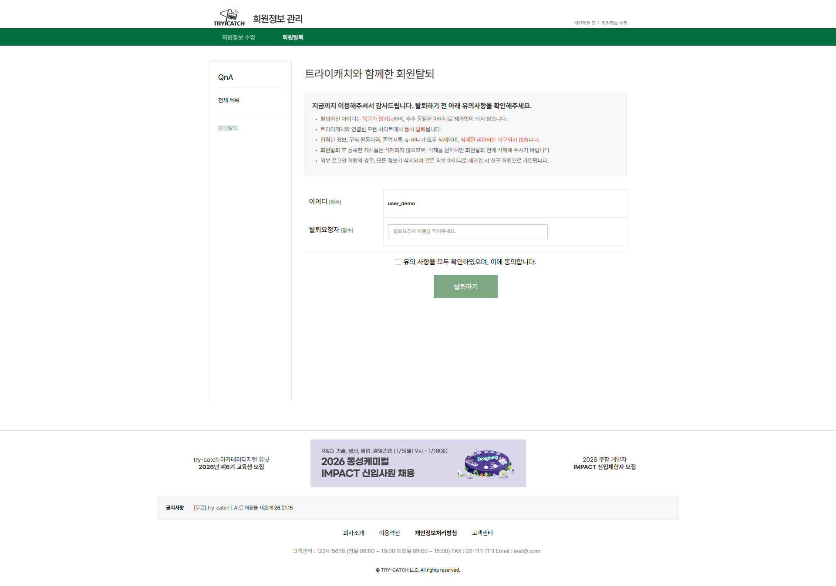
TRY-CATCH 화면 내 영역 설명
〈회원 탈퇴 페이지〉
회원 탈퇴 페이지
A
A
탈퇴 전용 헤더
로고, '회원정보 관리' 타이틀, 회원정보수정/회원탈퇴 탭
B
B
주의사항 경고
5가지: 복구 불가, ID 재사용 불가, 동시 탈퇴, 데이터 삭제, 게시물 잔존
C
C
본인 확인 폼
아이디(읽기전용), 탈퇴요청자 이름 입력(필수)
D
D
동의 및 탈퇴 버튼
유의 사항 동의 체크박스 → 탈퇴하기 버튼 활성화
13

Slide 15
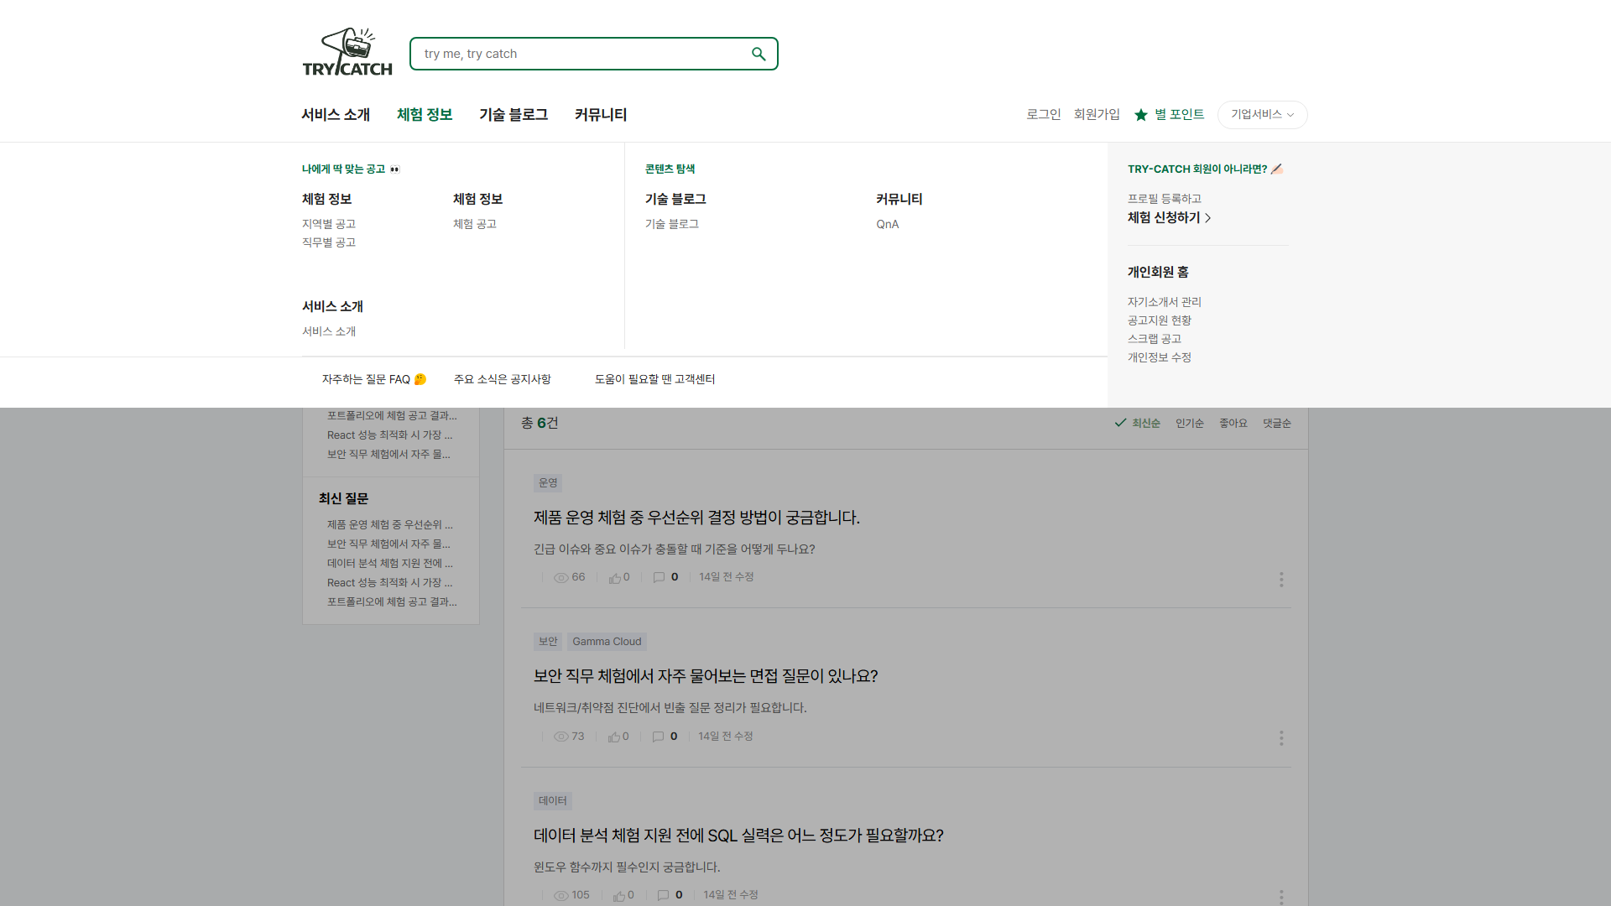
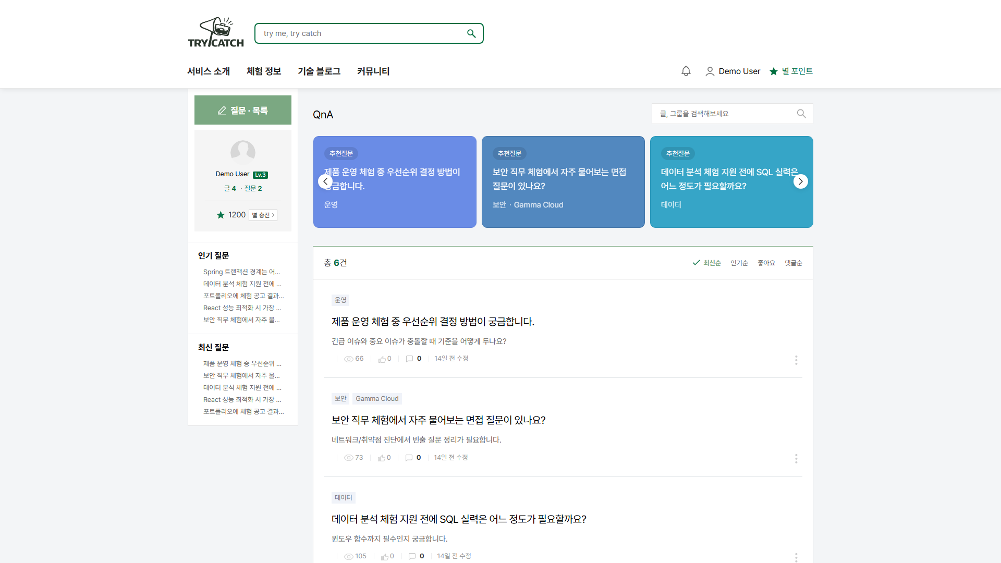
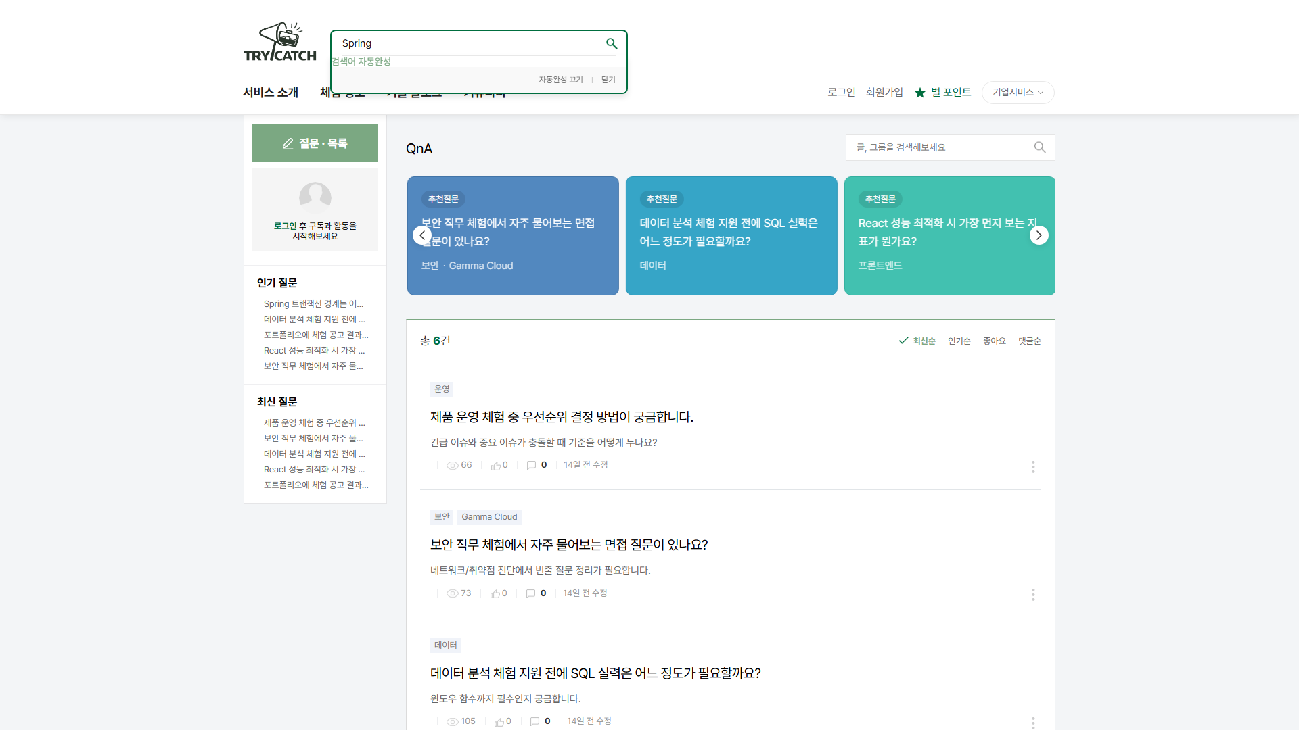
TRY-CATCH 화면 내 영역 설명
〈공통 헤더 및 드롭다운〉
로그인 전 - GNB 드롭다운 + 기업서비스
로그인 후 - 프로필 드롭다운
검색바 - 자동완성 / 자동완성 끄기
공통 헤더 주요 기능
A
GNB 드롭다운
hover 시 하위 메뉴 표시
(나에게 딱 맞는 공고, 콘텐츠 탐색 영역)
B
기업서비스 드롭다운
비로그인 시 '기업서비스' 버튼 클릭 →
체험 신청하기, 개인회원 홈 안내
C
프로필 드롭다운
로그인 후 회원 이름 클릭 →
개인회원홈/기술블로그/체험지원/정보수정/로그아웃
D
통합 검색바
키워드 입력 시 자동완성 드롭다운,
자동완성 끄기/닫기 토글 기능
E
알림 아이콘
새 알림 표시, 클릭 시 알림 목록 이동

